Slide 1
JARDINES DE NUEVA ZELANDA.-IV
Selección de textos y fotografías por
JOSE ELIAS BONELLS

Slide 2
Albert Park.-auckland
Albert Park es un pintoresco parque en el centro de Auckland , delimitada por Wellesley Street East, Princes Street, Bowen Avenida y Kitchener Street. Desde la entrada en la esquina de Bowen Ave y Kitchener St, senderos cerrados suben abruptamente a través de árboles nativos a la gran área plana en la cumbre, donde los jardines de flores cercan una fuente .
Al norte de la fuente de hierro fundido (1881) es la estatua de bronce de la reina Victoria (1897), al sur se encuentra un quiosco de música (James Slator 1901).

Slide 3
Un gran reloj floral , construido en 1953 con fondos donados por Robert Laidlaw , fundador de la Los agricultores cadena de tiendas por departamento, se encuentra cerca de la salida de Princes Street, en frente de la Universidad de Auckland torre del reloj.
Hay otras obras de arte y monumentos en el parque, incluyendo el mármol Boer War Memorial y la estatua de Sir George Grey (1904), se trasladó a este lugar desde su primera ubicación fuera del Ayuntamiento de Auckland .
Muchos de estos monumentos y obras de arte se pueden ver en las numerosas imágenes de Albert Park impresos como postales desde principios del siglo 20

Slide 4
Albert Park ocupa gran parte de la sede del Cuartel de Albert, uno de los primeros europeos de Auckland fortificaciones militares , que a su vez fue construido en el sitio anterior de Te Horotiu pa .
Los barracones se convirtieron en un parque público en la década de 1880, que originalmente tenía vistas sobre la ciudad y el puerto.
La visión actual es de los modernos edificios de oficinas , salvo que los árboles maduros han ocultado los edificios. Una parte de la pared del cuartel sobrevive cerca del campus de la universidad de Auckland.

Slide 5
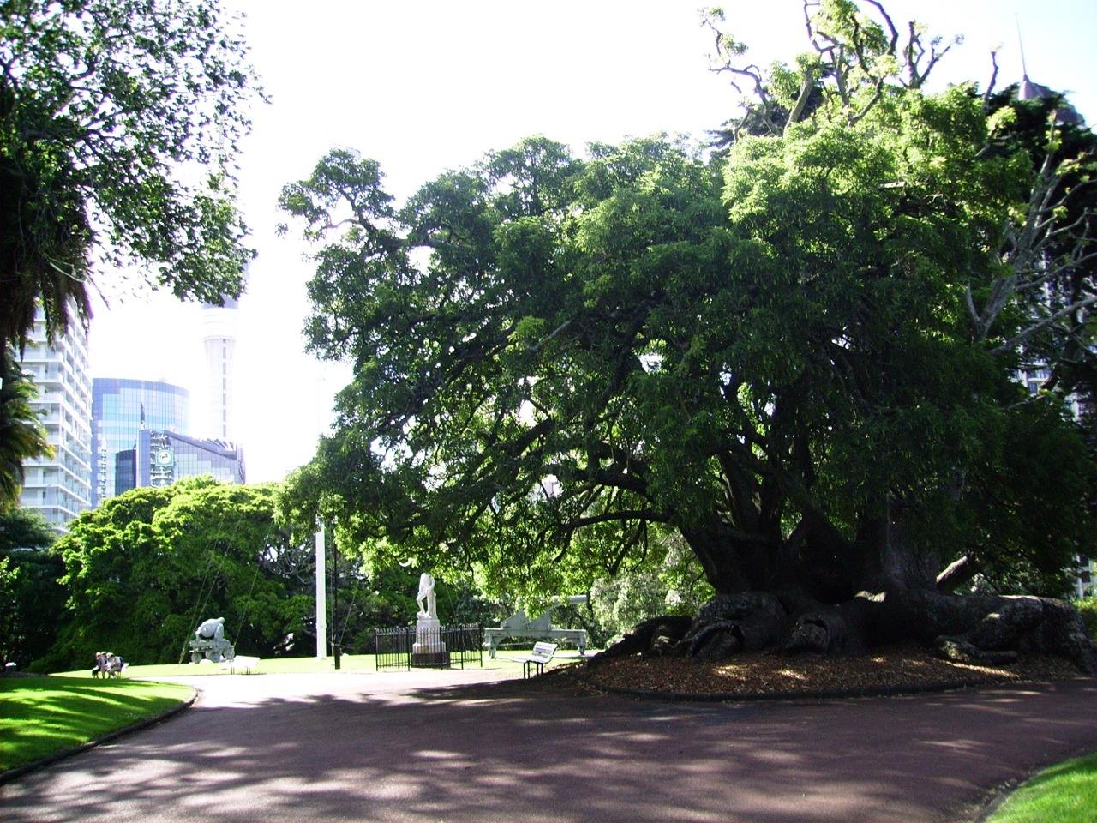
Notes:
Albert Park.-Auckland

Slide 6
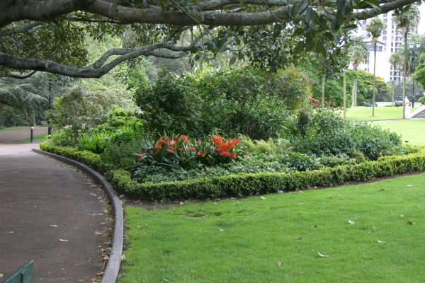
Notes:
Albert Park.-Auckland

Slide 7
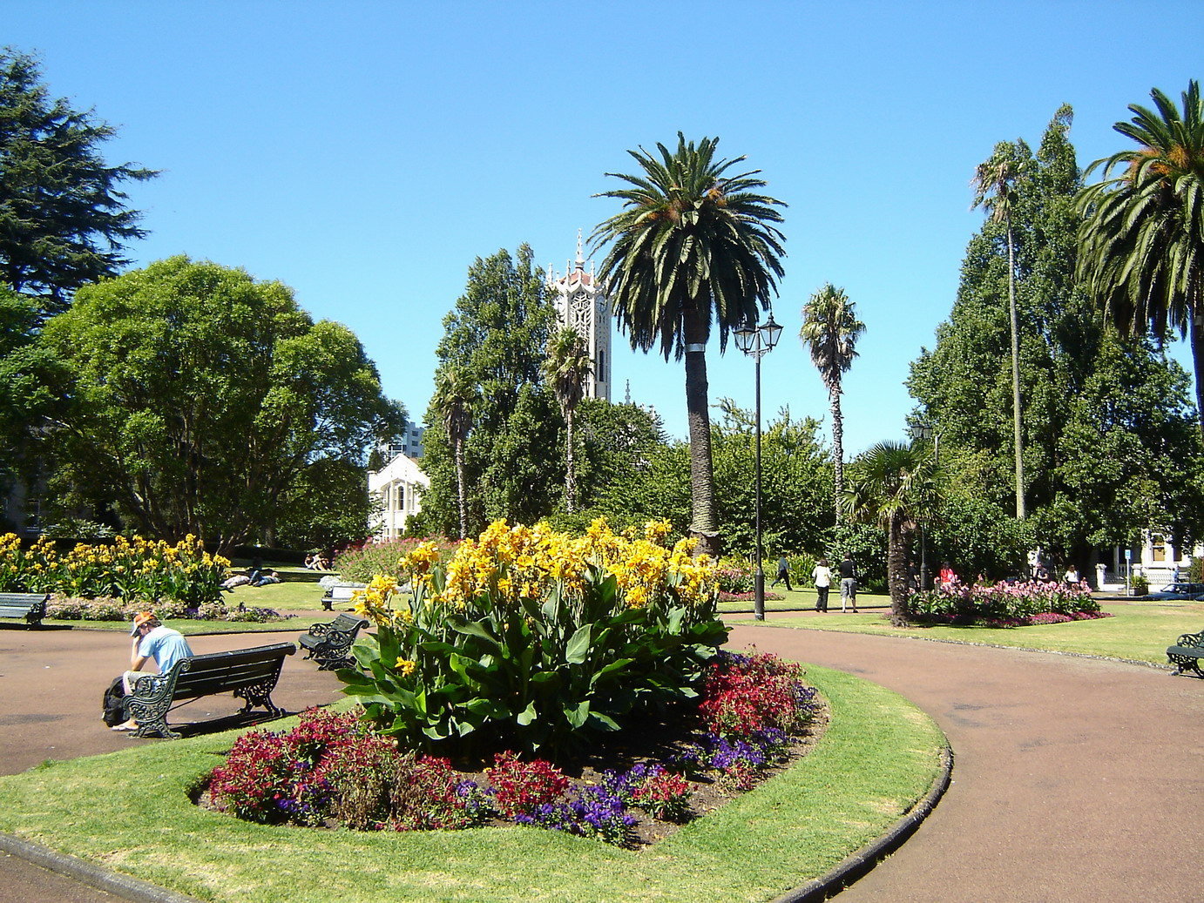
Notes:
Albert Park.-Auckland

Slide 8
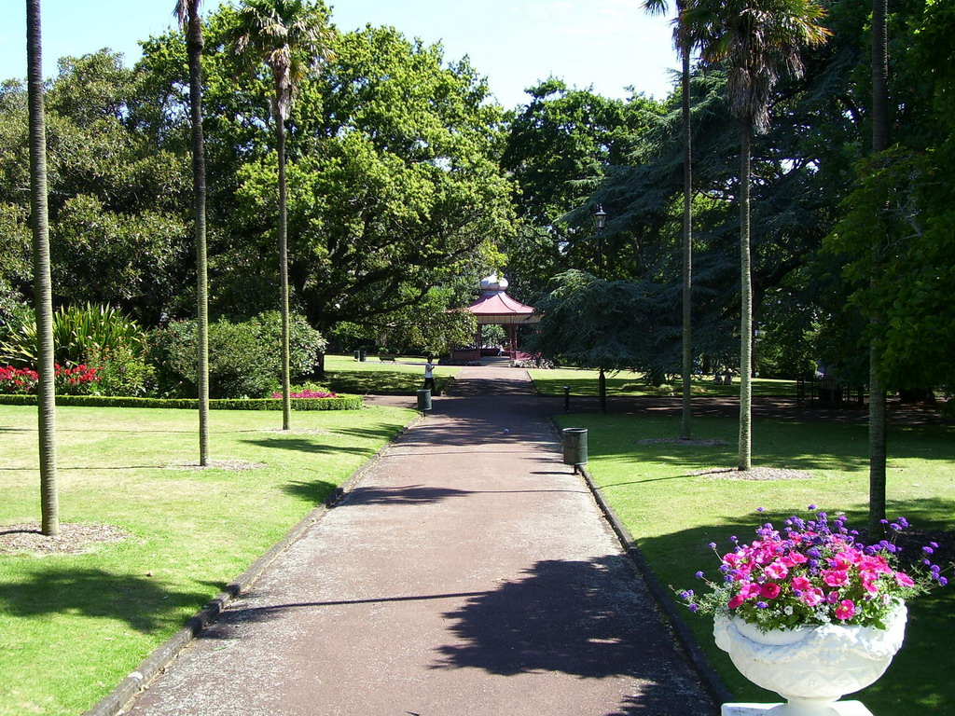
Notes:
Albert Park.-Auckland

Slide 9
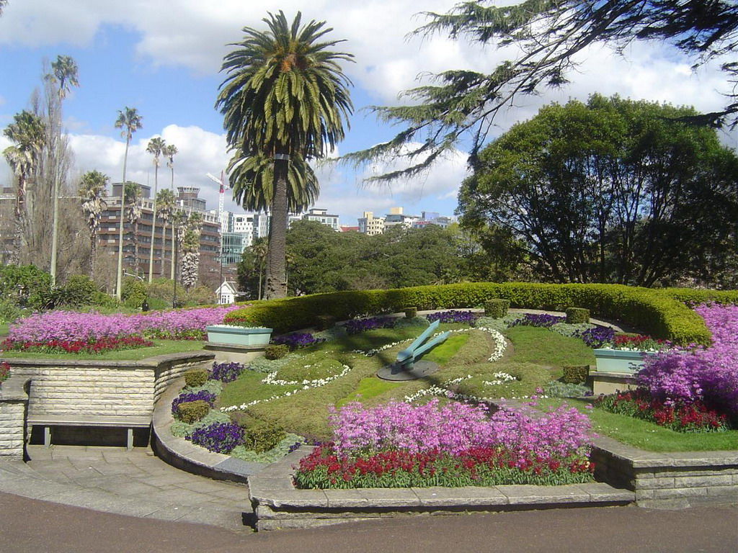
Notes:
Albert Park.-Auckland

Slide 10
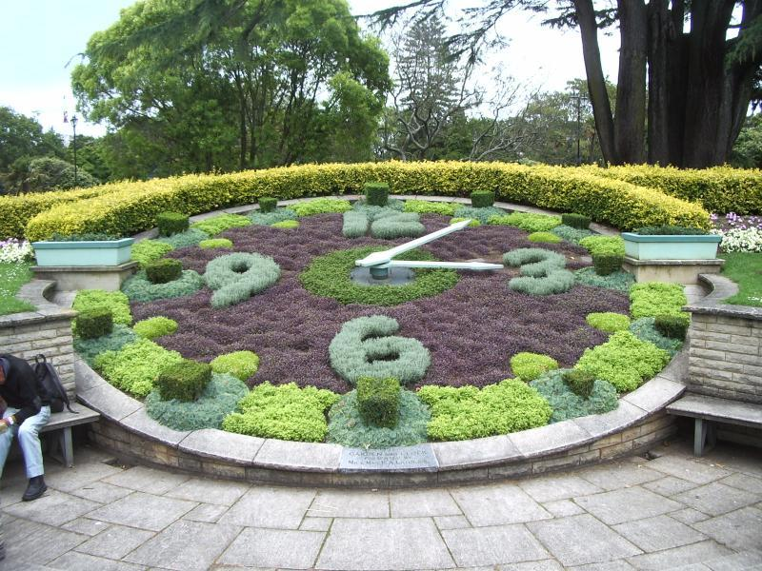
Notes:
Albert Park.-Auckland

Slide 11
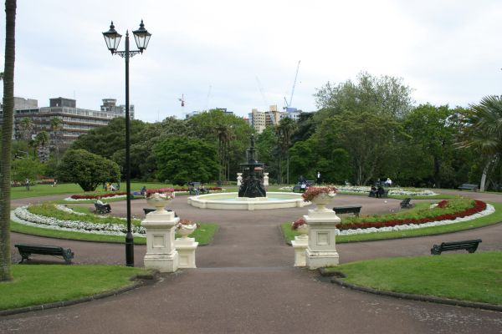
Notes:
Albert Park.-Auckland

Slide 12
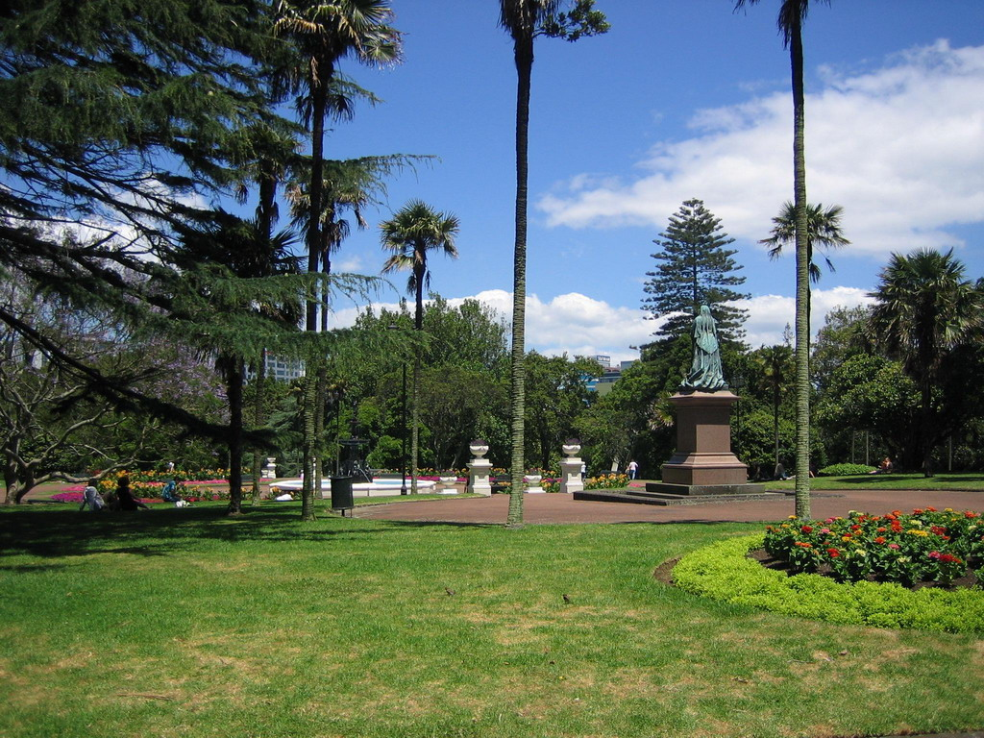
Notes:
Albert Park.-Auckland

Slide 13
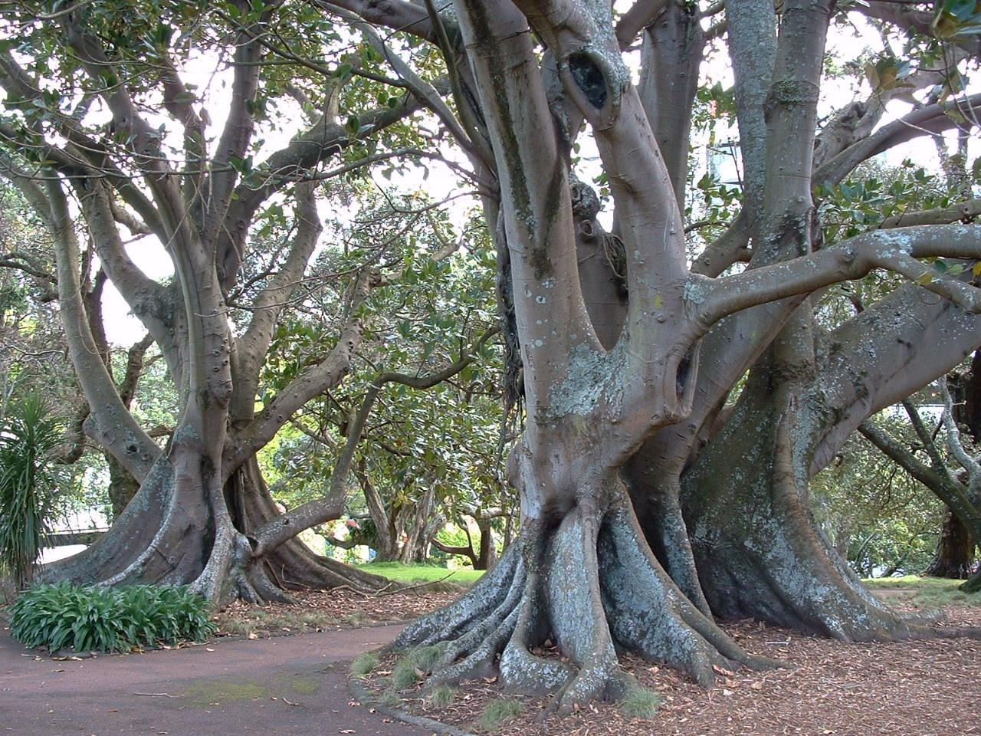
Notes:
Albert Park.-Auckland

Slide 14
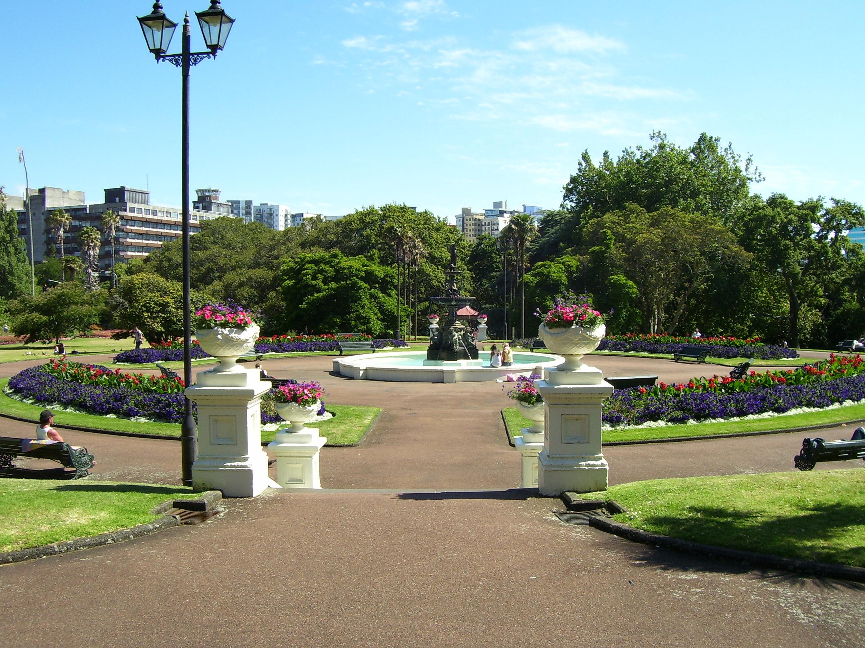
Notes:
Albert Park.-Auckland

Slide 15
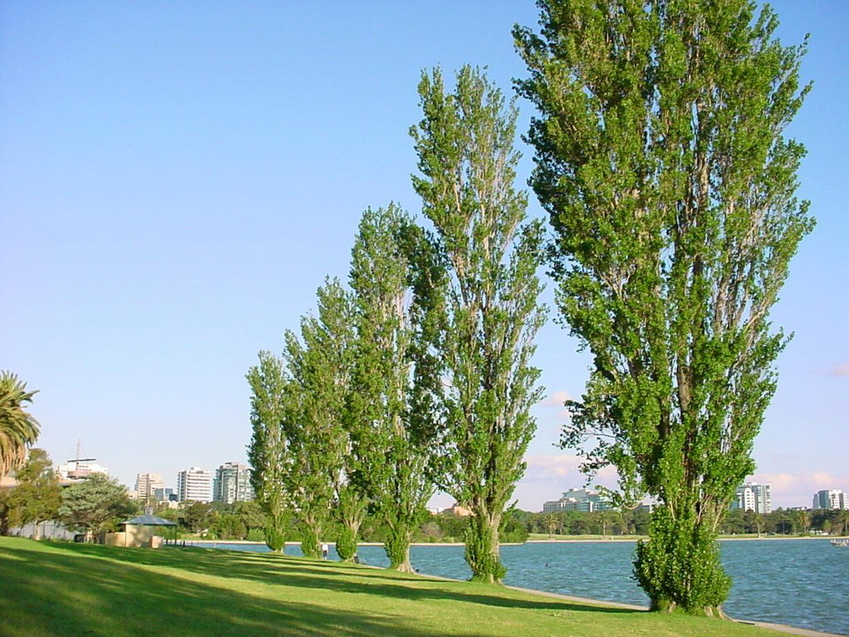
Notes:
Albert Park.-Auckland

Slide 16
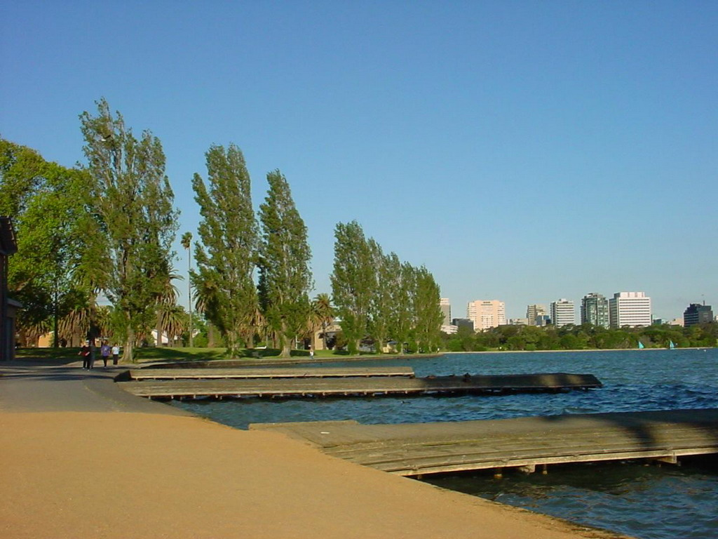

Slide 17
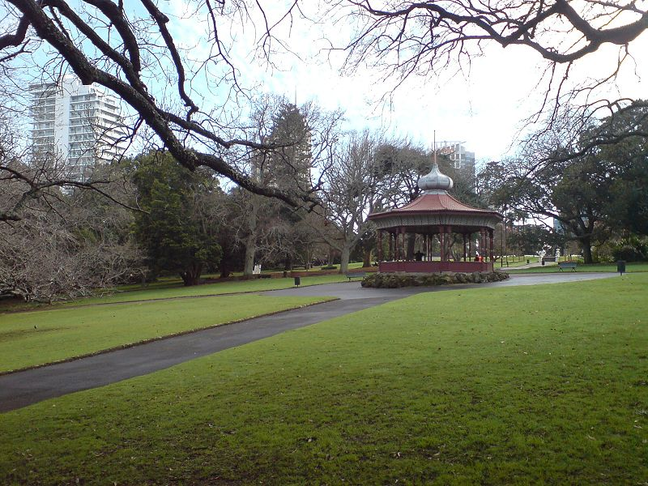

Slide 18
Ayrlies Garden -New Zealand
Ayrlies Garden es un jardín del país cerca de Whitford , al sureste de Auckland en la Isla del Norte de Nueva Zelanda .
Es uno de los jardines más conocidos de Nueva Zelanda, y ha sido descrita como la "quintaesencia del jardín de Nueva Zelanda".
El jardín cubre actualmente cerca de (49.000 m 2) de terreno ondulado, con grandes jardines, estanques y canales, y fuertemente plantados fronteras informales que hacen uso intenso del color, incluyendo una "frontera espeluznante" de colores "calientes".

Slide 19
Algunas áreas cuentan con rosas , clemátides y perennes , mientras que otros contienen exuberantes y sub-tropicales plantas, como Petrea , Alocasia , bromelias , Vireya rododendros y Ficus dammaropsis .
También incluye muchos árboles de gran tamaño - en su mayoría de color ámbar líquido , ciprés calvo y pin roble - que han crecido rápidamente en el clima cálido y húmedo, con heladas poco frecuentes y de más de (1,3 m) de lluvia al año. Contiene varias estructuras alrededor de la casa principal, incluyendo una pequeña "sitooterie '- mínimo mirador , para sentarse y admirar la vista. El sitio es grande unidos por una plantación coherente y un uso de los materiales.

Slide 20
El jardín fue creado por Beverly McConnell y su difunto marido Malcolm, co-fundador de Nueva Zelanda ingeniería y construcción McConnell Dowell . Lleva el nombre de granja abuelo Malcolm McConnell en Escocia .
El jardín se inició en 1964, cuando los McConnell se trasladó al sitio con su joven familia, comenzando con (12.000 m 2) sitio costero que anteriormente era potrero pelado con un suelo arcilloso pesado, y la ampliación a (49.000 m 2) en 1978, incluyendo la adición de tres grandes estanques.
Desde 2000, (140.000 m 2) de pisos del pantano por debajo de la casa se ​​transformaron en una zona húmeda con (32.000 m 2) lago, que une el jardín para el Golfo Hauraki cercano.

Slide 21
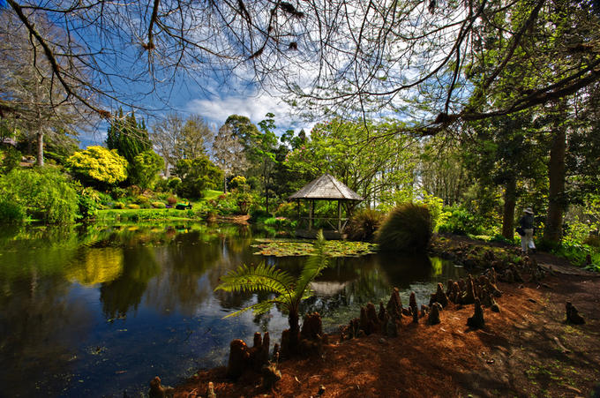
Notes:
Ayrlies Garden -New Zealand

Slide 22
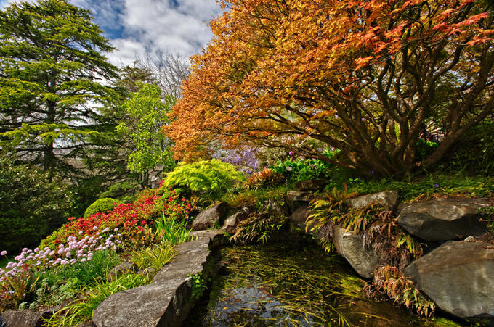
Notes:
Ayrlies Garden -New Zealand

Slide 23
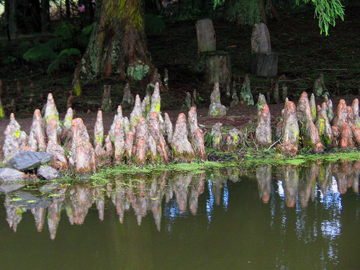
Notes:
Ayrlies Garden -New Zealand

Slide 24
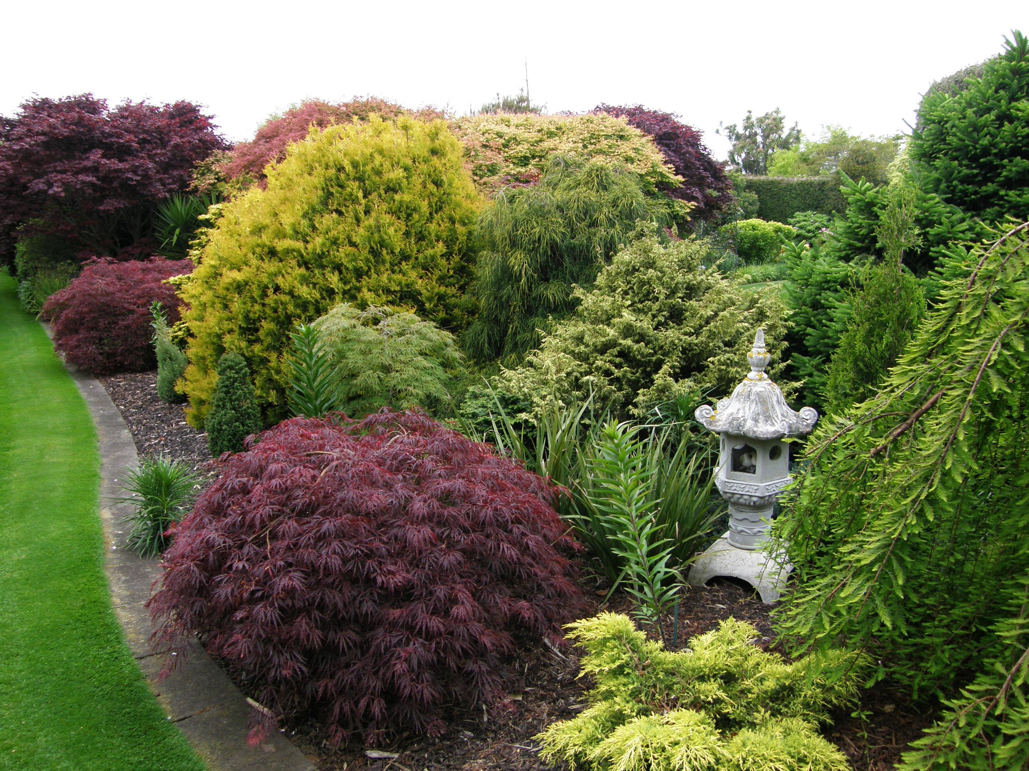
Notes:
Ayrlies Garden -New Zealand

Slide 25
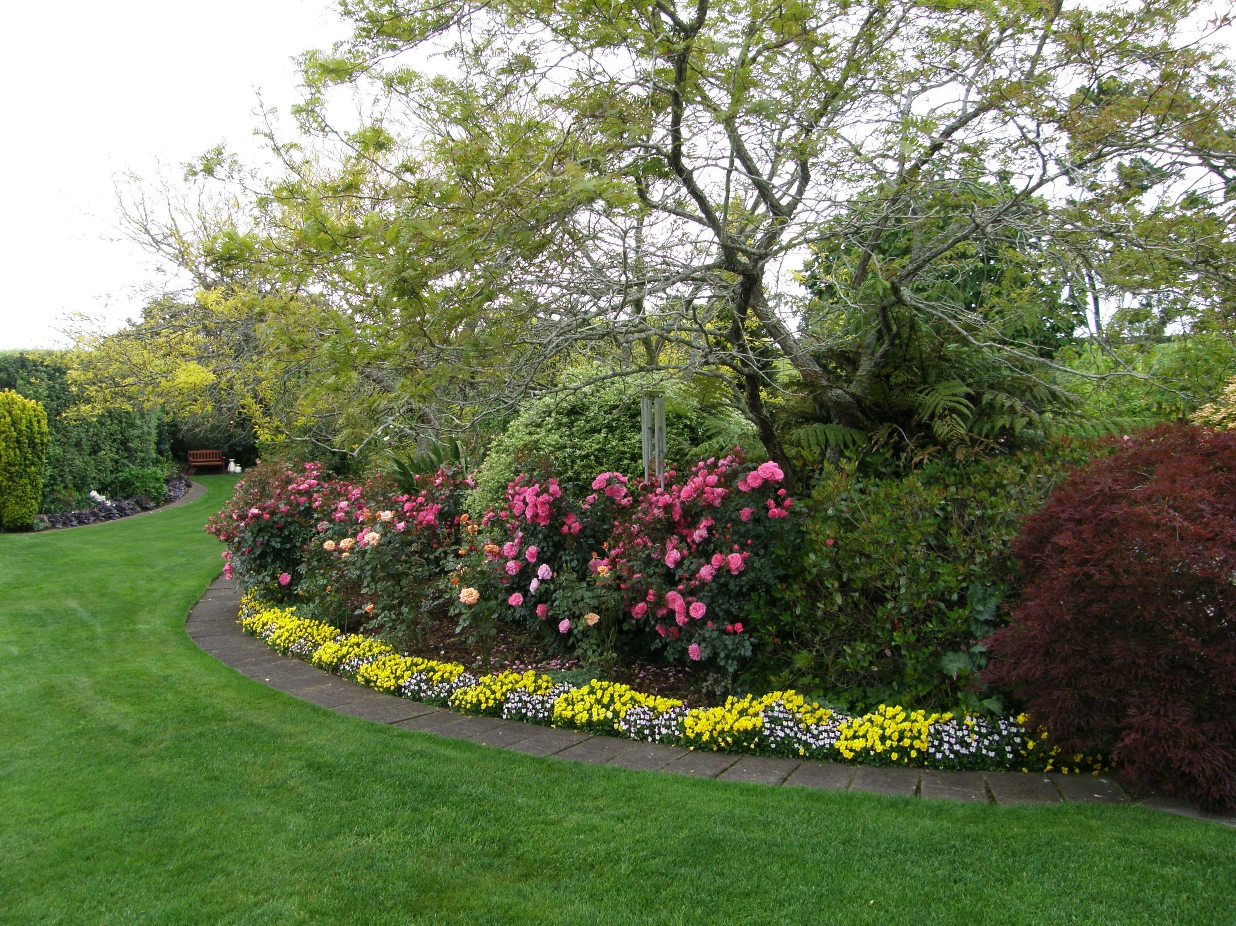
Notes:
Ayrlies Garden -New Zealand

Slide 26
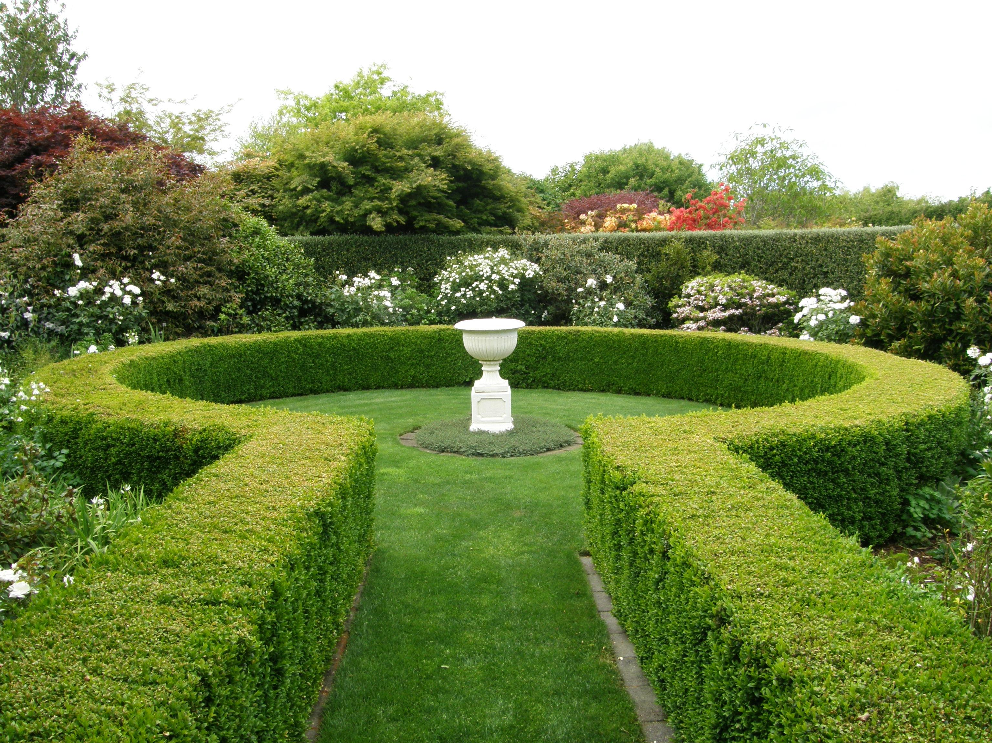
Notes:
Ayrlies Garden -New Zealand

Slide 27
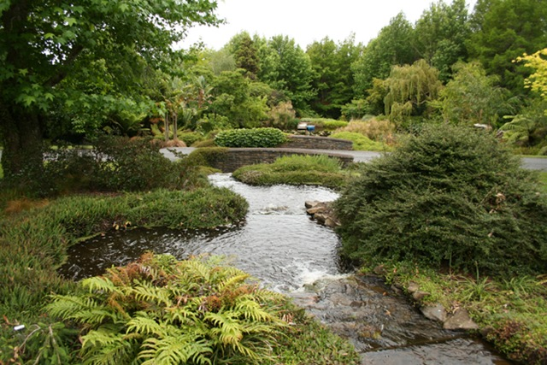

Slide 28
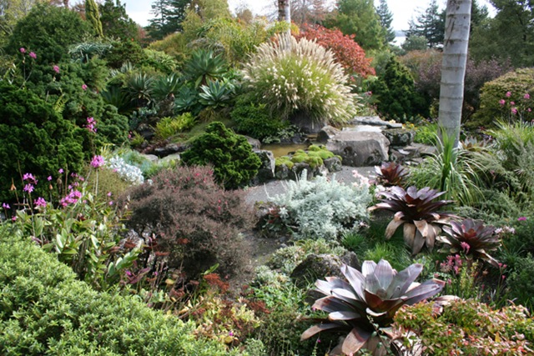
Notes:
Ayrlies Garden -New Zealand

Slide 29
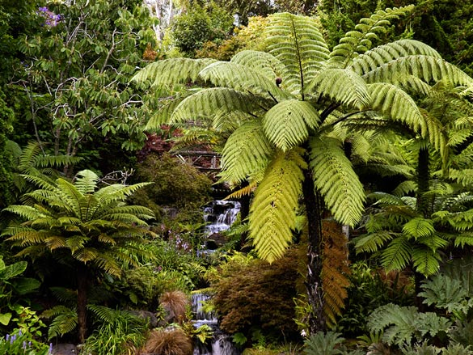
Notes:
Ayrlies Garden -New Zealand

Slide 30
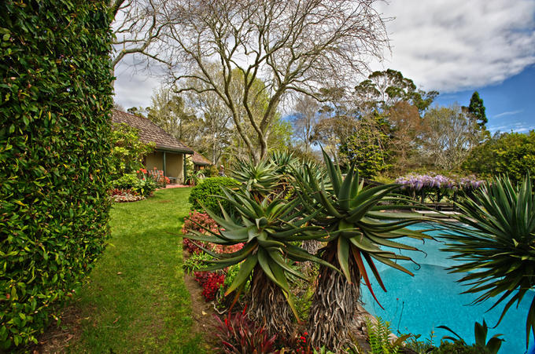
Notes:
Ayrlies Garden -New Zealand

Slide 31
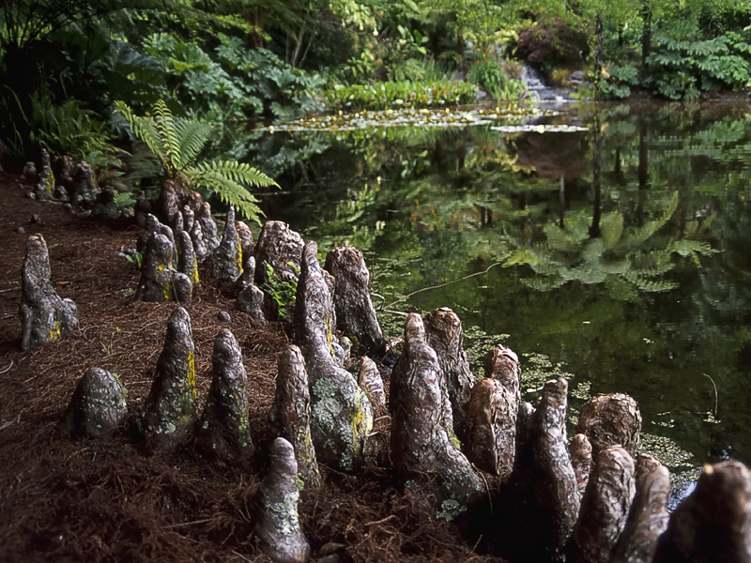
Notes:
Ayrlies Garden -New Zealand

Slide 32
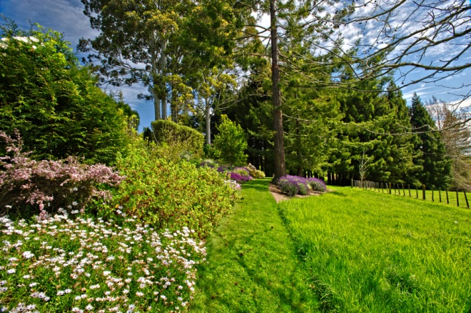
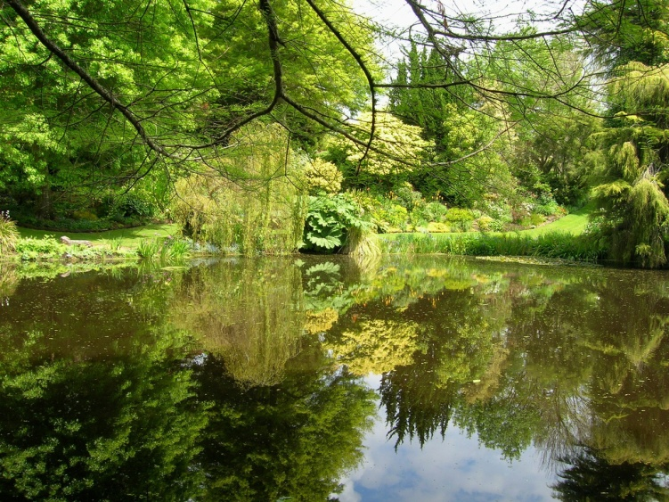
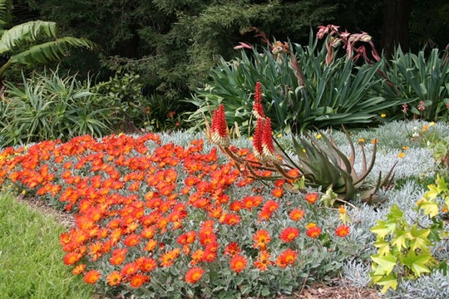
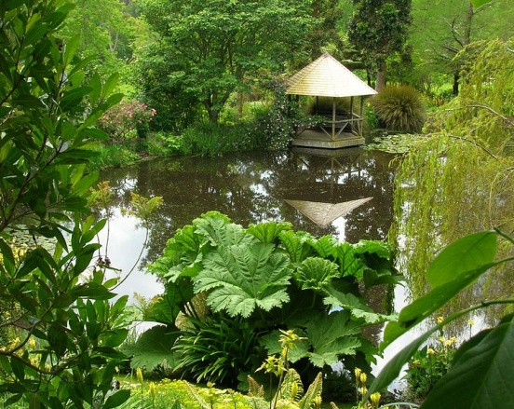

Slide 33
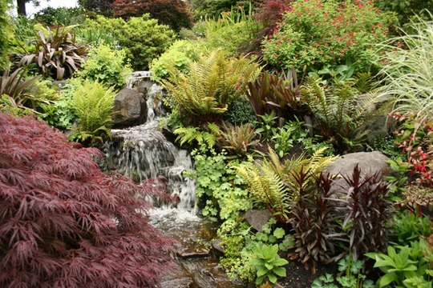
Notes:
Ayrlies Garden.-

Slide 34
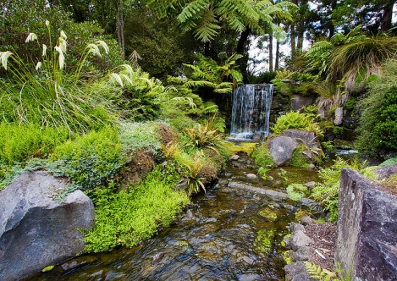
Notes:
Ayrlies Garden.-

Slide 35
Maple Glen.-Eshadows
Maple Glen es un jardín privado vivero, aviario, bosque y un conjunto de humedales en la campiña verde de Southland de 23 acres. .
Los árboles maduros, incluyen una extensa colección de arces, la línea de los caminos colina, mientras que una serie de lagunas en las partes bajas son el hogar de patos y gansos.
El vuelo libre de loros añaden una atmósfera exótica.
La propiedad es una granja lechera adquirida por la familia Davison en 1966.

Slide 36
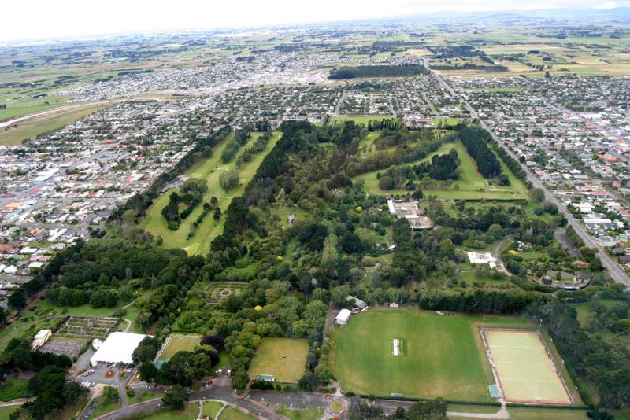
Notes:
Maple Glen.-Eshadows

Slide 37
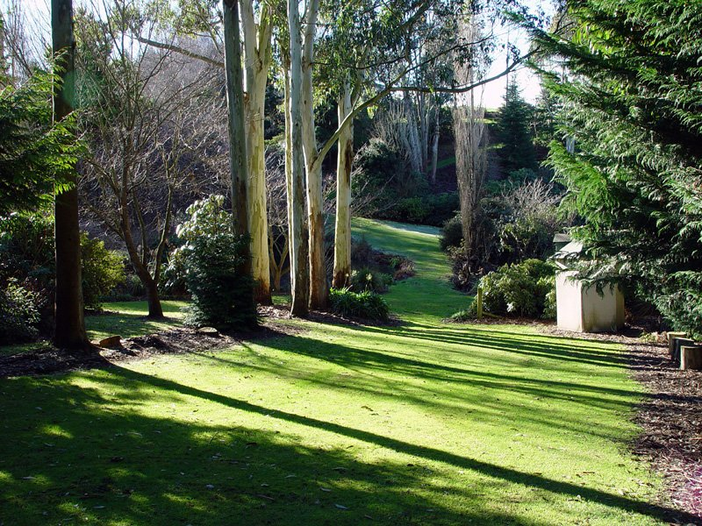
Notes:
Maple Glen.-Eshadows

Slide 38
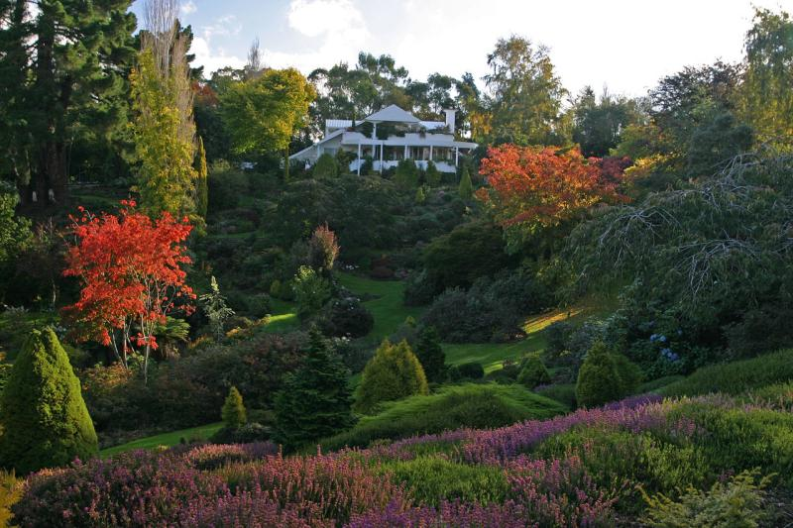
Notes:
Maple Glen Garden.-

Slide 39
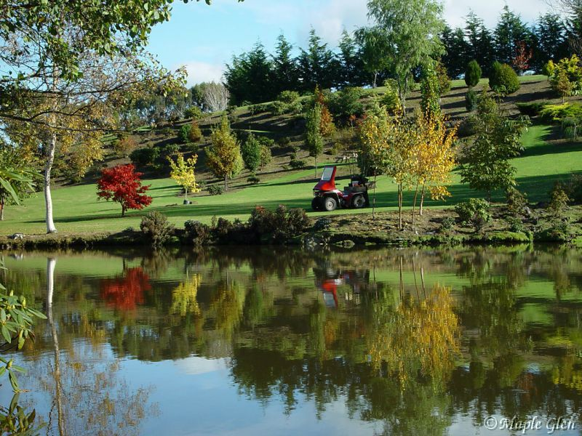
Notes:
Maple Glen Garden.-

Slide 40
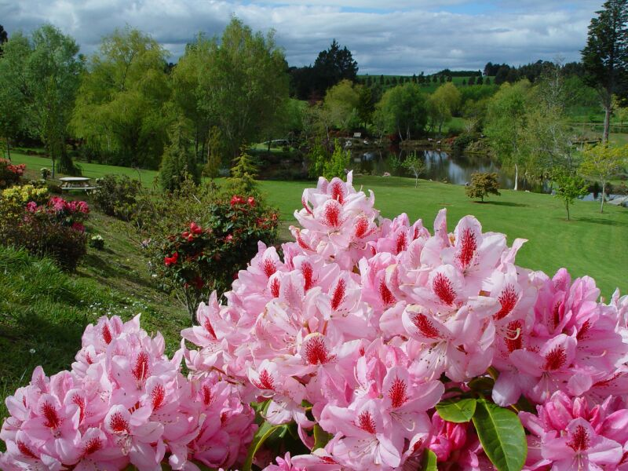
Notes:
Maple Glen Garden.-

Slide 41
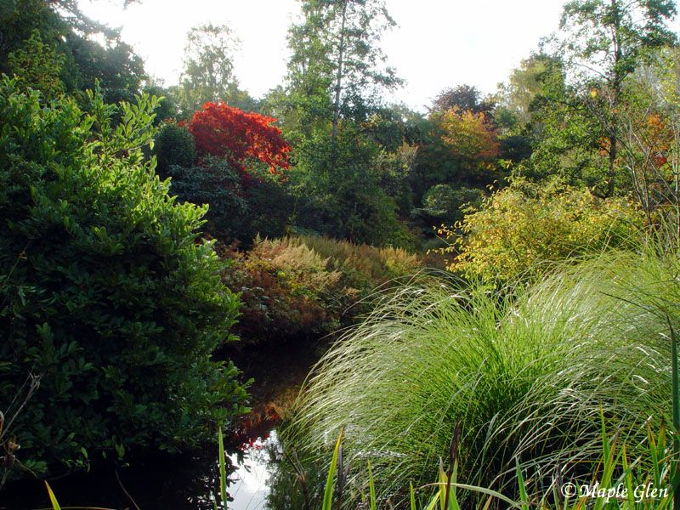
Notes:
Maple Glen Garden.-

Slide 42
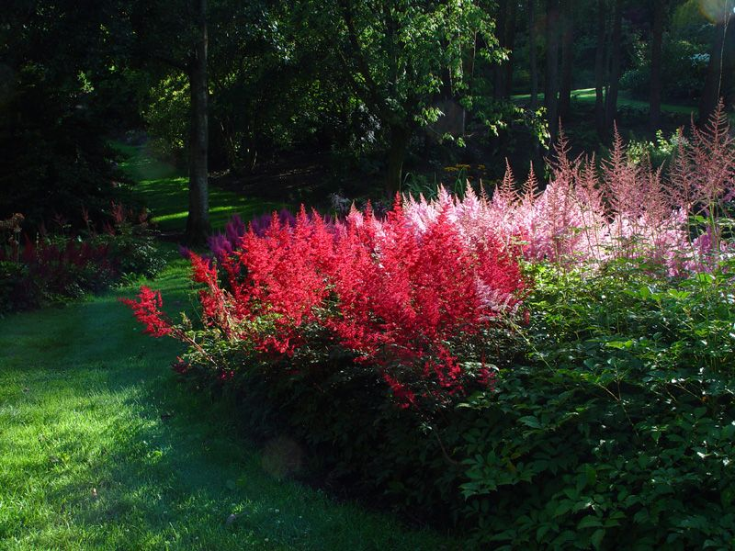
Notes:
Maple Glen Garden.-

Slide 43
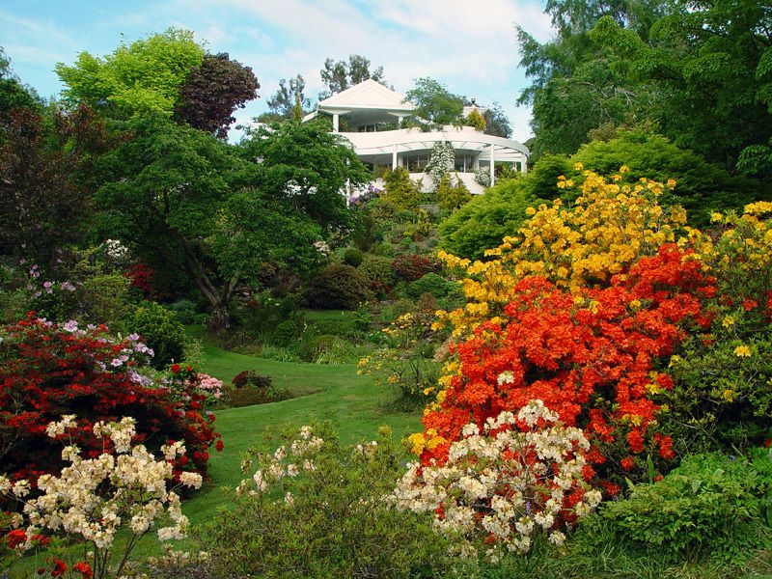
Notes:
Maple Glen Garden.-

Slide 44
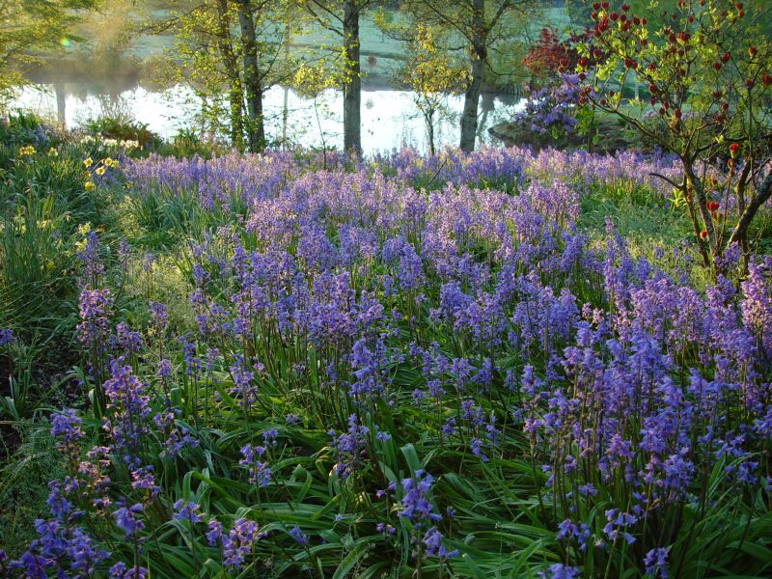
Notes:
Maple Glen Garden.-Blue bells

Slide 45
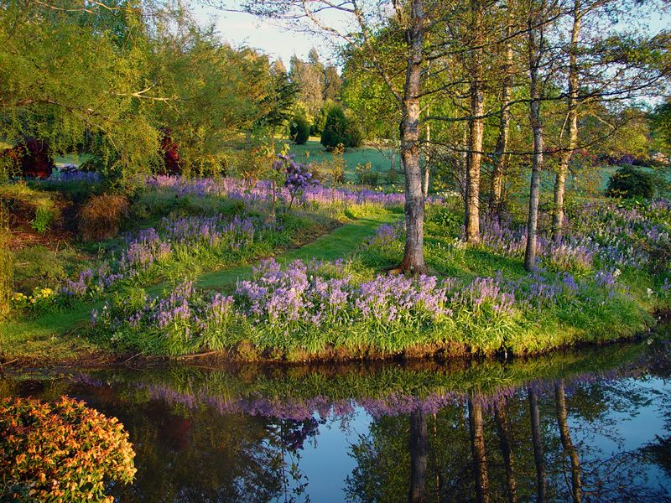
Notes:
Maple Glen Garden.-Blue bells

Slide 46
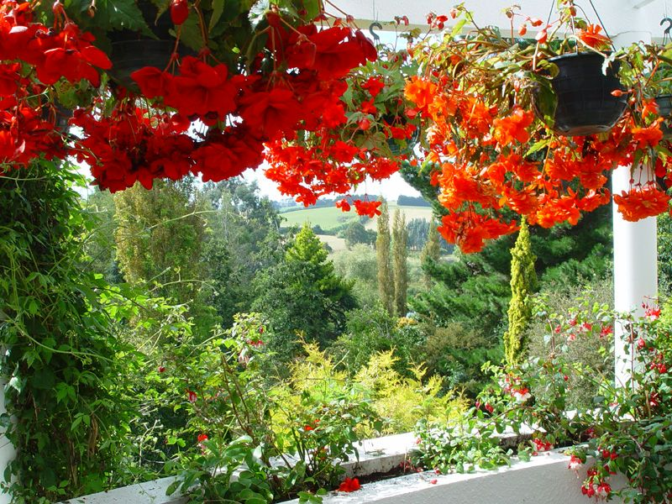
Notes:
Maple Glen Garden.-Begonias

Slide 47
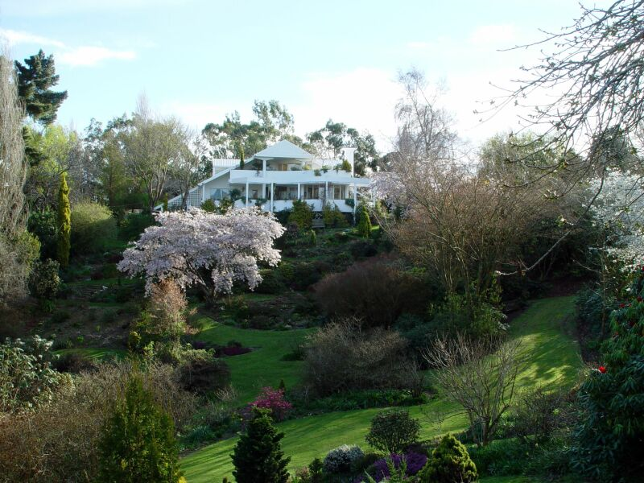
Notes:
Maple Glen Garden.-Cherry

Slide 48
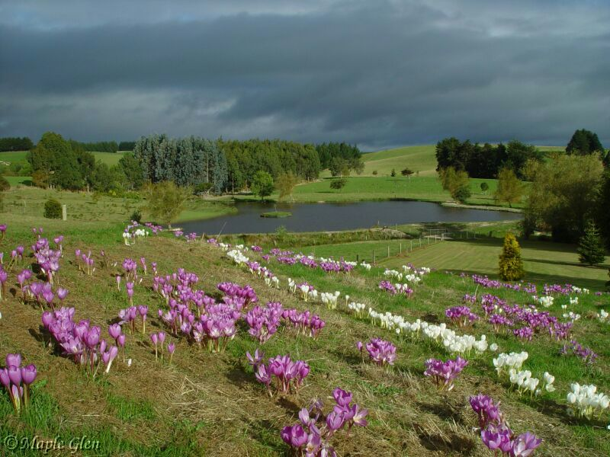
Notes:
Maple Glen Garden.-Colchicum speciosus

Slide 49
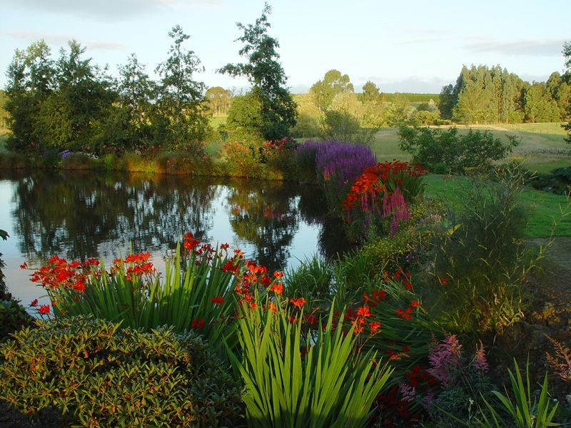
Notes:
Maple Glen Garden.-Crocosmias

Slide 50
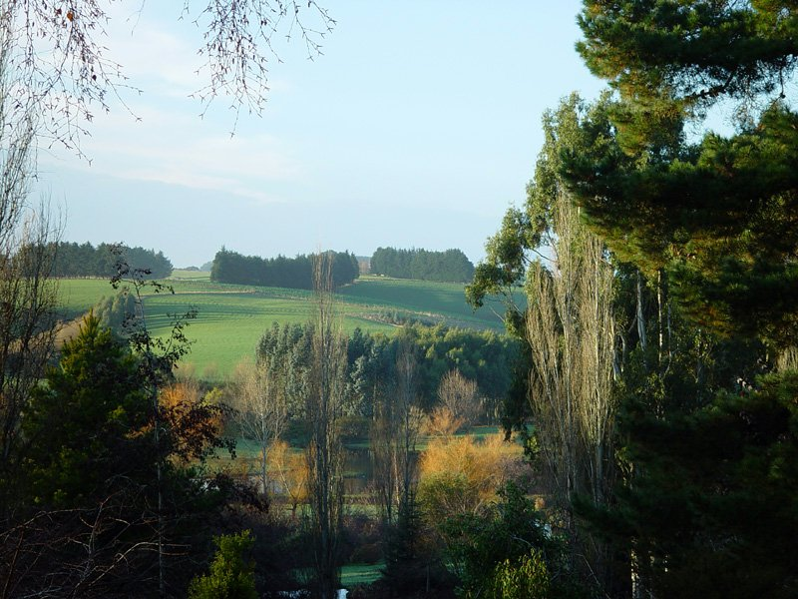
Notes:
Maple Glen Garden.-Valle

Slide 51
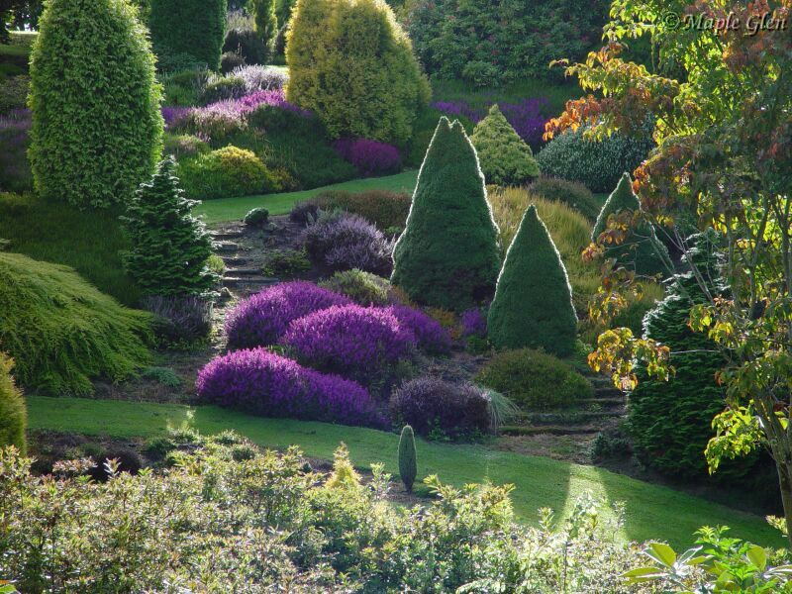
Notes:
Maple Glen Garden.-Ericas

Slide 52
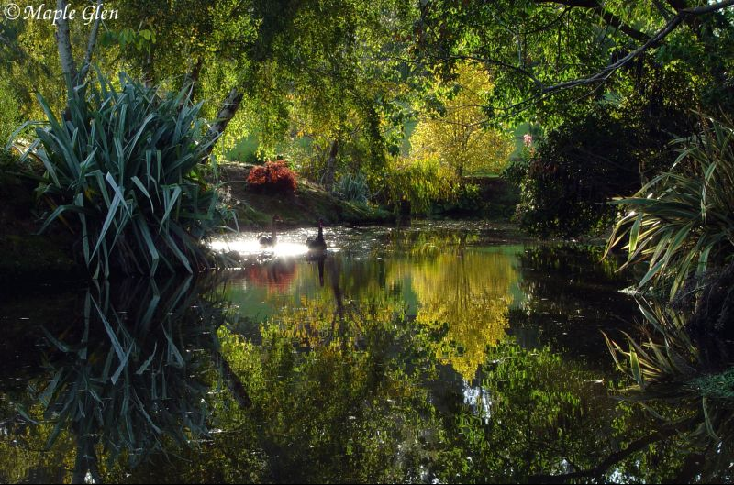
Notes:
Maple Glen Garden.-

Slide 53
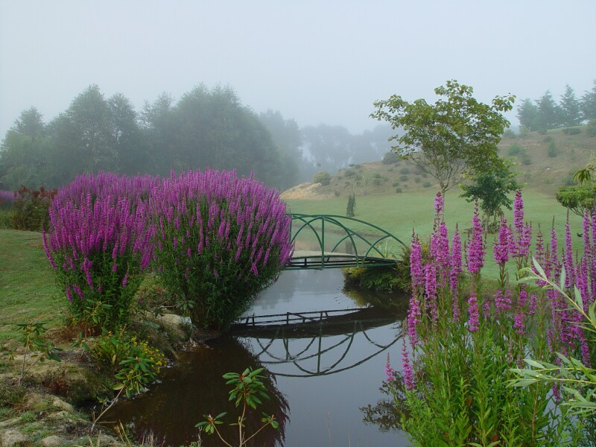
Notes:
Maple Glen Garden.-Lithrum

Slide 54
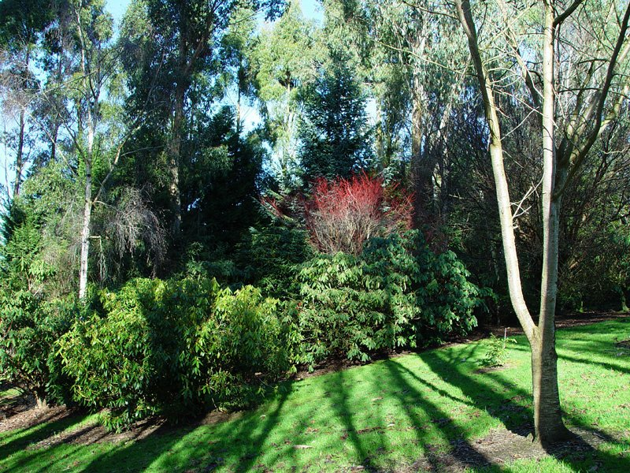
Notes:
Maple Glen Garden.-

Slide 55
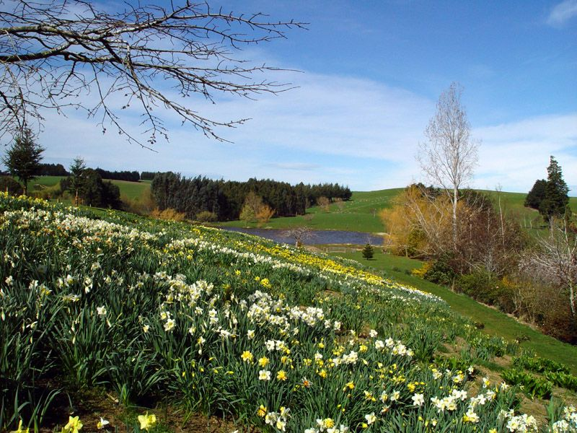
Notes:
Maple Glen Garden.-Narcisos

Slide 57

Notes:
Maple Glen Garden.-Primulas candelabro

Slide 58

Notes:
Maple Glen Garden.-Salix daphanoides

Slide 59
Ellerslie Flower Show Internacional
El Ellerslie Flower Show Internacional es un programa anual que se celebra en el jardín de Nueva Zelanda .
Anteriormente realizó en la ciudad de Auckland , el programa se trasladó a Christchurch en Hagley Park en 2008.
La asistencia es de varias decenas de miles de personas en cada evento durante los cinco días en los que está abierto al público.
El espectáculo se ha celebrado cada año desde 1994, a excepción de 1997 y 2011 (cuando fue cancelado debido al terremoto de Christchurch ).
El primer concierto se celebró en el Auckland suburbio de Ellerslie en el hipódromo de Ellerslie en 1994.

Slide 60
Los miembros del Club Rotario de Auckland quería establecer un único evento para recaudar fondos para recaudar fondos para organizaciones benéficas locales por lo que decidieron organizar un evento inspirado en el famoso Chelsea Flower Show en Inglaterra.
A partir de 2007 ha distribuido un total de 700.000 dólares para obras de caridad.
En 1998, se trasladó a Manurewa , South Auckland , en el que se celebró en el Jardín Botánico de Auckland hasta el último concierto noviembre de 2007.
En 2004, el Club Rotario de Auckland vendió el negocio a EFI y SMC Charitable Trust Group Ltd, que opera actualmente el evento, con la intención de brindar apoyo a nivel comunitario y para el sector hortícola.

Slide 61
El 19 de noviembre de 2007, los organizadores vendieron el nombre y sus servicios al Consejo de la ciudad de Christchurch por $ 3 millones.
El show es un valor de $ 14 millones a la economía regional cada año.
Consejo Regional de Auckland presidente Mike Lee sugiere que una exposición de flores nuevo se organizará en Auckland para reemplazar el Ellerslie Flower Show.
El programa inicial en Christchurch, celebrada en marzo de 2009, atrajo a 75.000 visitantes.
La asistencia en 2010 fue de 55.000, el evento de 2011 fue cancelado, 45.000 asistieron en 2012 en 2013 la asistencia no se conoce todavía, pero los organizadores piensan que la asistencia podría ser inferior al del año anterior.

Slide 62

Notes:
Ellerslieshow.-

Slide 63

Notes:
Ellerslieshow.-

Slide 64

Notes:
Ellerslieshow.-

Slide 65

Notes:
Ellerslieshow.-

Slide 66

Notes:
Ellerslieshow.-

Slide 67


Slide 68

Notes:
Ellerslieshow.-

Slide 69

Notes:
Ellerslieshow.-

Slide 70

Notes:
Ellerslieshow.-

Slide 71


Slide 72

Notes:
Ellerslieshow.-

Slide 73

Notes:
Ellerslieshow.-

Slide 74

Notes:
Ellerslieshow.-

Slide 75

Notes:
Ellerslieshow.-

Slide 76

Notes:
Ellerslieshow.-

Slide 77


Slide 78

Notes:
Ellerslieshow.-

Slide 79

Notes:
Ellerslieshow.-

Slide 80

Notes:
Ellerslieshow.-

Slide 81

Notes:
Ellerslieshow.-

Slide 82

Notes:
Ellerslieshow.-

Slide 83

Notes:
Ellerslieshow.-

Slide 84

Notes:
Ellerslieshow.-

Slide 85

Notes:
Ellerslieshow.-

Slide 86

Notes:
Ellerslieshow.-

Slide 87

Notes:
Ellerslieshow.-

Slide 88

Notes:
Ellerslieshow.-

Slide 89

Notes:
Ellerslieshow.-

Slide 90

Notes:
Ellerslieshow.-

Slide 91

Notes:
Ellerslieshow.-

Slide 92

Notes:
Ellerslieshow.-

Slide 93

Notes:
Ellerslieshow.-

Slide 94

Notes:
Ellerslieshow.-

Slide 95

Notes:
Ellerslieshow.-

Slide 96

Notes:
Ellerslieshow.-

Slide 97

Notes:
Ellerslie_Flower_Show-

Slide 98

Notes:
Ellerslie_Flower_Show-

Slide 99

Notes:
Ellerslie_Flower_Show-

Slide 100

Notes:
Ellerslie_Flower_Show-

Slide 101

Notes:
Ellerslie_Flower_Show-

Slide 102
Flaxmere gardens
Más de 45 años en una granja de ovejas North Canterbury, el jardín de Flaxmere se estableció audazmente diseñada para enmarcar impresionantes vistas de las montañas, y crear sensación de tranquilidad con una serie de estanques.
Situado cerca de los Alpes del Sur, Flaxmere se ha convertido en un impresionante ejemplo de un jardín que evoluciona con las estaciones del año, espléndidos durante todo el año.

Slide 103
Se trata de un jardín extenso país basado en los principios de diseño fuerte, está totalmente en sintonía con el país adosada cauce del jardín es parte de..
Inmenso uso de agua que crea una serie de cinco estanques, da una sensación de paz enorme, y asegura una vida maravillosa ave.
Pesadas vigas de puentes antiguos se han utilizado y las paredes de piedra se han construido en los últimos años que se suman al estilo del país. Se trata de un jardín que tiene la mayoría de las cosas, formal, informal de la zona, extenso de Nueva Zelanda plantas nativas, bosques, rosas, rododendros y agua.

Slide 104
Flaxmere se ha hecho un jardín de Importancia Nacional por la New Zealand Trust Garden, que está afiliada al Instituto Real de Horticultura.
Nuevas siembras Zelanda indígenas en Flaxmere rodean un estanque grande con una vista al Monte Te Koa.
Esta es una parte muy diferente del jardín que establece un punto de diferencia.
Es un área que todos los visitantes extranjeros son particularmente interesados.

Slide 105

Notes:
Flaxmere_garden

Slide 106

Notes:
Flaxmere_garden

Slide 107

Notes:
Flaxmere_garden

Slide 108

Notes:
Flaxmere_garden

Slide 109

Notes:
Flaxmere_garden

Slide 110

Notes:
Flaxmere_garden

